Slide 1
BỘ KẾ HOẠCH VÀ ĐẦU TƯ
CỤC QUẢN LÝ ĐẤU THẦU
Tình hình thực hiện Luật Đầu tư theo phương thức PPP
– Góc nhìn từ phía cơ quan xây dựng chính sách

Slide 2
NỘI DUNG
1. Kết quả và vấn đề còn tồn tại trong xây dựng chính sách về PPP và triển khai thực hiện dự án PPP
2. Phương hướng thúc đẩy mô hình PPP giai đoạn tới

Slide 3
1. Kết quả và vấn đề còn tồn tại trong xây dựng chính sách về PPP và triển khai thực hiện dự án PPP

Slide 4
Khung pháp lý về PPP
LUẬT
LUẬT PPP
(Có hiệu lực từ 01/01/2021)
NGHỊ ĐỊNH
Nghị định số 28/2021/NĐ-CP
(có hiệu lực từ 26/3/2021)
Nghị định số 35/2021/NĐ-CP
(có hiệu lực từ 29/3/2021) quy định chi tiết hướng dẫn thi hành luật đầu tư theo phương thức đối tác công tư
Nghị định số 69/2019/NĐ-CP (quy định về thanh toán dự án BT)
THÔNG TƯ HƯỚNG DẪN
Thông tư 08/2021/TT-BTC Hướng dẫn sử dụng khoản thu chi trong quá trình lựa chọn nhà đầu tư
Thông tư 09/2021/TT-BKHĐT Hướng dẫn lựa chọn nhà đầu tư thực hiện dự án đầu tư theo phương thức đối tác công tư dự án đầu tư có sử dụng đất
Thông tư số 09/2022/TT-BGTVT; Thông tư số 22/2022/TT-BGTVT; Thông tư số 50/2022/TT-BGTVT
Bộ GD&ĐT: công văn số 6634/BGDĐT-CSVC ngày 16/12/2022 V/v triển khai và xây dựng văn bản hướng dẫn; hoàn thành năm 2023
Bộ Y tế, NNPTNT: Đang hoàn thiện dự thảo

Slide 5
Nền tảng khi xây dựng chính sách pháp luật về đầu tư theo phương thức PPP
Nhà nước có hai vai trò trong mô hình:
(i) người tạo lập môi trường đầu tư – thực hiện chức năng quản lý nhà nước
(ii) một bên trong hợp đồng
Khu vực tư nhân: Được thừa nhận quyền kinh doanh thông qua việc bỏ vốn và thu lợi nhuận. Được Nhà nước cam kết chia sẻ rủi ro
Mô hình hợp tác giữa khu vực nhà nước và khu vực tư nhân theo hợp đồng được định vị là một phương thức đầu tư

Slide 6
Kết quả đạt được theo đánh giá của cơ quan xây dựng chính sách
Kết quả đạt được
Quy định về lĩnh vực đầu tư PPP và hạn mức tổng mức đầu tư tối thiểu để đầu tư PPP đã khắc phục được tình trạng đầu tư tràn lan
Quy định về điều kiện lựa chọn dự án và cơ chế Hội đồng thẩm định các cấp đã giúp các dự án được tổ chức nghiên cứu, thẩm định kỹ lưỡng.
Trình tự, thủ tục lập, thẩm định BCNCTKT, quyết định CTĐT; lập, thẩm định BCNCKT, phê duyệt dự án PPP được mẫu hoá;
Quy định về công khai thông tin dự án PPP được thực hiện nghiêm túc.
Thủ tục quyết định CTĐT dự án PPP, phê duyệt dự án PPP và thủ tục cân đối, bố trí nguồn vốn ĐTC theo KHĐTC trung hạn, hằng năm được đồng bộ
Góc nhìn của cơ quan nhà nước trực tiếp triển khai dự án
Góc nhìn của khu vực tư nhân

Slide 7
Một số quy định còn chưa đồng bộ giữa pháp luật về PPP và pháp luật có liên quan
Quy định còn chưa đồng bộ
Quy định về nguồn dự phòng ngân sách (Điều 10) tại Luật ngân sách nhà nước chưa được đồng bộ với mục đích sử dụng để chia sẻ rủi ro về doanh thu và cam kết khác của Nhà nước theo hợp đồng PPP (Điều 47, 82 Luật PPP)
Quy định về khai thác tài sản kết cấu hạ tầng tại Luật Quản lý và sử dụng tài sản công (cho thuê, nhượng quyền thu phí tài sản sẵn có thông qua đấu giá), chưa ghi nhận cơ chế PPP, loại hợp đồng O&M.
Pháp luật chuyên ngành như điện lực, giáo dục, giáo dục đại học, cấp nước, xử lý nước thải, rác thải, hạ tầng công nghệ thông tin, y tế … còn chưa được hoàn thiện để đáp ứng yêu cầu của Luật PPP đối với từng lĩnh vực.

Slide 8
Một số quy định của Luật PPP và các Nghị định hướng dẫn phát sinh vướng mắc
Vướng mắc phát sinh
05 nhóm vấn đề liên quan tới Luật PPP (hạn mức vốn nhà nước; lĩnh vực đầu tư; BOT trên đường hiện hữu; chi phí xử lý giảm doanh thu; chi phí chấm dứt hợp đồng trước thời hạn)
Một số vấn đề liên quan tới NĐ 35/CP (quy mô dự án lĩnh vực giao thông; chuyển giao công trình; cơ chế triển khai tiểu dự án, chuyển tiếp…)
Một số vấn đề liên quan tới NĐ 28/CP (phương án tài chính, nguồn vốn Nhà nước thanh toán cho dự án áp dụng BTL, BLT…)

Slide 9
Tình hình triển khai dự án PPP kể từ khi Luật có hiệu lực thi hành
10 dự án mới được phê duyệt chủ trương đầu tư theo Luật PPP; trong đó: 01 dự án đã ký kết hợp đồng; 03 dự án đã phê duyệt dự án và đang tổ chức lựa chọn nhà đầu tư
14 dự án đang triển khai các bước chuẩn bị chủ trương đầu tư
139 dự án PPP được triển khai trước thời điểm Luật PPP có hiệu lực thi hành vẫn đang tiếp tục thực hiện hợp đồng đã ký kết, ít bị ảnh hưởng bởi các quy định mới ban hành
Luật PPP có hiệu lực thi hành

Slide 10
Tình hình triển khai PPP kể từ khi Luật có hiệu lực thi hành
Tồn tại, hạn chế
Nguồn lực đầu tư công chưa phát huy được vai trò dẫn dắt, làm “vốn mồi” để thu hút nguồn lực từ khu vực tư nhân
Một số dự án PPP được nghiên cứu, chuẩn bị đầu tư nhưng lại chuyển đổi sang đầu tư công.
Huy động nguồn vốn tư nhân cho dự án PPP gặp nhiều khó khăn.
Nợ xấu của các DNDA BOT giao thông => thị trường tín dụng cho các dự án mới ngày càng hạn chế.
Các dự án mới vẫn chủ yếu tập trung ở lĩnh vực giao thông Tiến độ chuẩn bị đầu tư của các dự án mới cũng còn chậm Số lượng nhà đầu tư quan tâm dự án thông qua khảo sát còn hạn chế

Slide 11
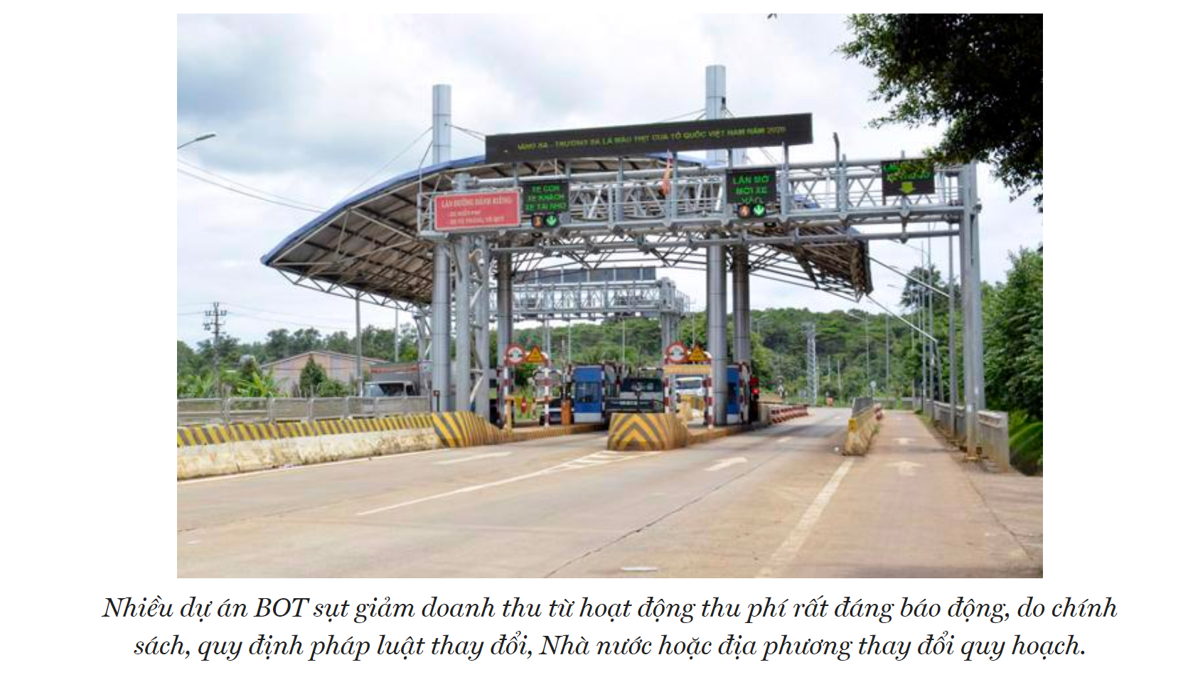
Đánh giá trình hình triển khai PPP theo các lĩnh vực
- Phát huy được hiệu quả đầu tư trong khai thác, vận hành công trình dự án
- Cải thiện môi trường đầu tư cho địa phương
- Vướng mắc phát sinh đối với dự án chuyển tiếp:
(i) Xây dựng tuyến đường song hành không thu phí
(ii) Yêu cầu bỏ trạm hoặc điều chỉnh vị trí trạm hoặc không được tăng mức giá, phí theo cam kết
(iii) Lưu lượng giảm
Giao thông vận tải
Khó khăn
Hiệu quả
- Quy mô dự án lớn, cấu trúc phức tạp, nhiều rủi ro
- Chủ yếu do các NĐT trong nước thực hiện, chưa thu hút được nguồn vốn đa dạng khác
Giao thông vậntải

Slide 12
Đánh giá trình hình triển khai PPP theo các lĩnh vực
- Chủ yếu là các dự án BOT nhiệt điện (than, khí)
- Góp phần thúc đẩy phát triển kinh tế - xã hội của địa phương, giải quyết nhu cầu việc làm
- Đảm bảo cung cấp điện cho hệ thống điện quốc gia
- Khó khăn trong xử lý, chuyển giao tài sản
- Thực hiện chuyển tiếp đối với các dự án chưa ký hợp đồng
Năng lượng
Khó khăn
Hiệu quả
Các dự án BOT điện áp dụng riêng quy trình, thủ tục phức tạp => việc chuyển tiếp theo luật PPP gặp nhiều khó khăn.
Giao thông vậntải

Slide 13
Đánh giá trình hình triển khai PPP theo các lĩnh vực
Nhu cầu thu hút vốn đầu tư rất tiềm năng, đang được NĐT quan tâm, nhưng chưa được các Bộ quản lý ngành, địa phương xúc tiến triển khai.
Hạ tầng kỹ thuật, Giáo dục – đào tạo,
Hạ tầng công nghệ thông tin
Y tế
Trước khi Luật PPP được ban hành, các lĩnh vực này phát triển huy động nguồn vốn xã hội hóa
Cần xem xét vai trò QLNN trong những dự án XHH nhằm bảo đảm sự công bằng, lợi ích của người dân trong sử dụng các dịch vụ công => Cần nghiên cứu phân định cụ thể PPP và XXH
Chính sách “xã hội hóa” dễ triển khai do không phải nghiên cứu chuẩn bị dự án, không phải đấu thầu lựa chọn nhà đầu tư, không quản lý trên cơ sở hợp đồng

Slide 14
2. Phương hướng thúc đẩy mô hình PPP

Slide 15
3. Phương hướng thúc đẩy mô hình PPP giai đoạn tới
01
Các Bộ, ngành ban hành quy định hướng dẫn việc thực hiện dự án PPP trong lĩnh vực thuộc thẩm quyền quản lý
Tích cực truyền thông về cơ chế, chính sách pháp luật PPP góp phần đưa chính sách pháp luật vào cuộc sống
02
Tập trung xử lý triệt để các tồn tại của các dự án BOT, BT giai đoạn trước, đề xuất phương án xử lý phù hợp cho từng nhóm vướng mắc
05
03
Nâng cao hiệu lực, hiệu quả trong QLNN:
(i) Tăng cường giám sát, đánh giá, kiểm tra
ii) Đẩy mạnh công tác đào tạo, bồi dưỡng, nâng cao trình độ, kiến thức, kỹ năng chuyên môn về PPP; lồng ghép xúc tiến đầu tư.
Xây dựng cơ chế, chính sách phù hợp nhằm phát huy vai trò dẫn dắt đồng thời là bệ đỡ của các nguồn lực công.
Ưu tiên, bố trí nguồn lực nhà nước tham gia dự án PPP có tính chất lan tỏa. Nghiên cứu hình thành cơ chế riêng hoặc quỹ để thực hiện nghĩa vụ dự phòng của nhà nước.
04

Slide 16
trân trọng cảm ơn!
Thông tin chi tiết vui lòng liên hệ
Tel: 080 44681
Fax: 080 44323
Email: PPPoffice@mpi.gov.vn
Website: www.mpi.gov.vn

